Slide 1

TRƯỜNG ĐẠI HOC SƯ PHẠM KỸ THUẬT VĨNH LONG KHOA CÔNG NGHỆ THÔNG TIN
ĐỒ ÁN 2
ĐỀ TÀI
XÂY DỰNG PHẦN MỀM QUẢN LÝ QUÁN TRÀ SỮA
Sinh viên thực hiện:
20004153 Nguyễn Trần Hoàng Phúc
Lớp: ĐH CNTT 2020
Khóa: 45
GVHD: ThS. Nguyễn Văn Hiếu

Slide 2
NỘI DUNG BÁO CÁO
TỔNG QUAN ĐỀ TÀI
CÁC PHẦN MỀM SỬ DỤNG TRONG HỆ THỐNG
SƠ ĐỒ CỦA HỆ THỐNG
KẾT LUẬN VÀ HƯỚNG PHÁT TRIỂN

Slide 3
1. TỔNG QUAN ĐỀ TÀI

Slide 4
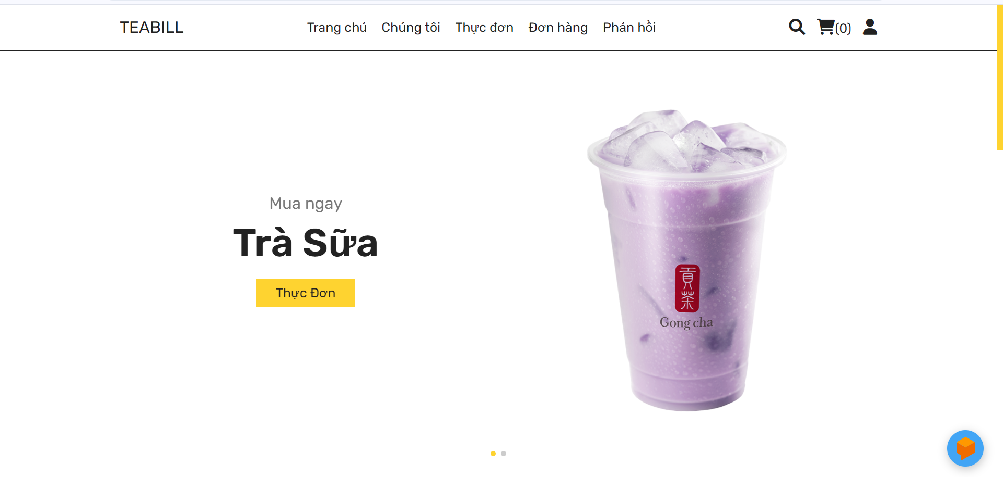
MỤC TIÊU CỦA ĐỀ TÀI
Xây dựng 1 trang web bán trà sữa với giao diện thân thiện và dễ sử dụng
Thiết kế giao diện trang web để có cấu trúc rõ ràng, gồm trang chính, danh sách sản phẩm, trang chi tiết sản phẩm, trang thanh toán, và trang đăng nhập/đăng ký tài khoản.

Slide 5
2. CÁC PHẦN MỀM SỬ DỤNG TRONG HỆ THỐNG

Slide 6
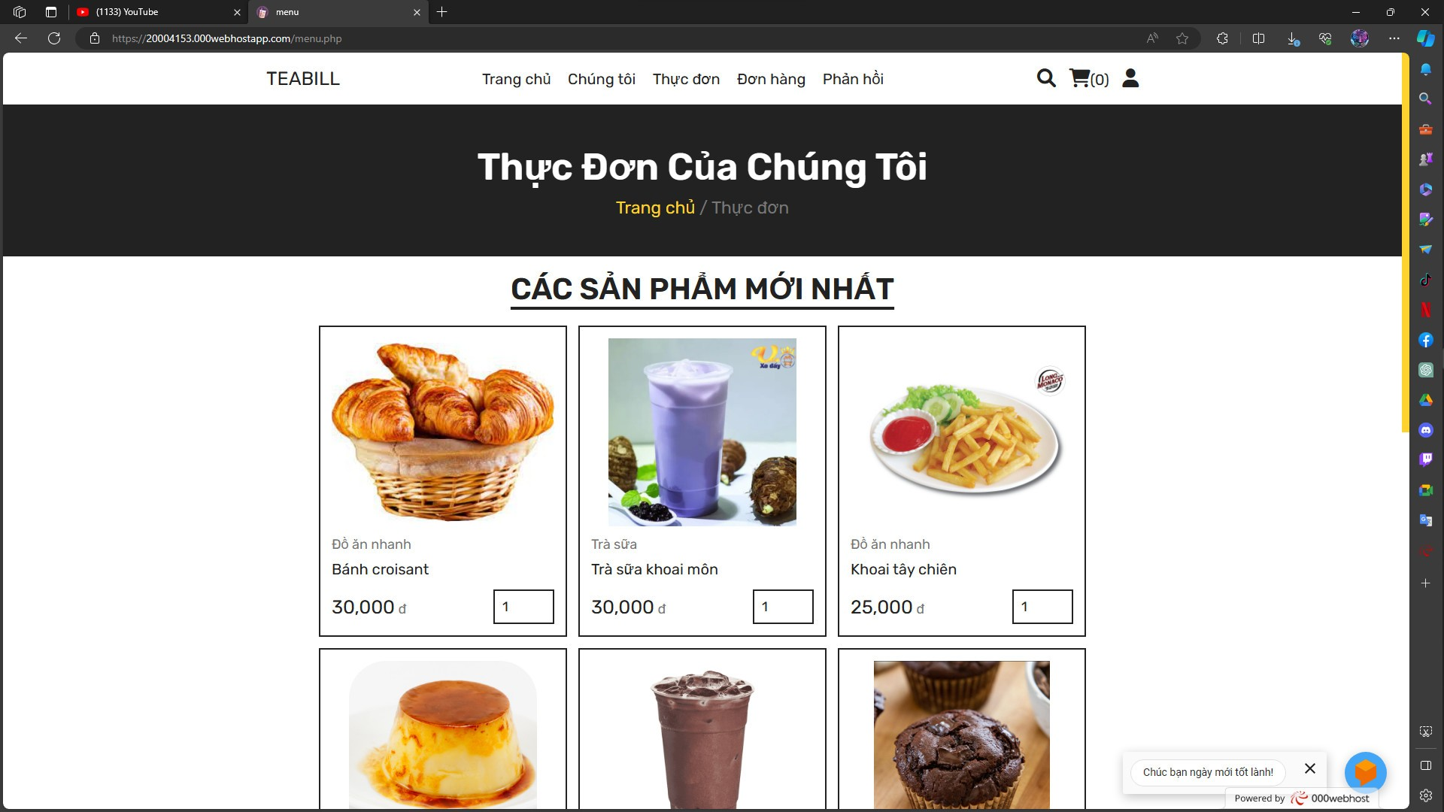
Hệ thống sử dụng ngôn ngữ PHP
Cơ sở dữ liệu được thiết kế trên MySQL
Sử dụng dịch vụ cung cấp hosting web: 000WebHostApp

Slide 7
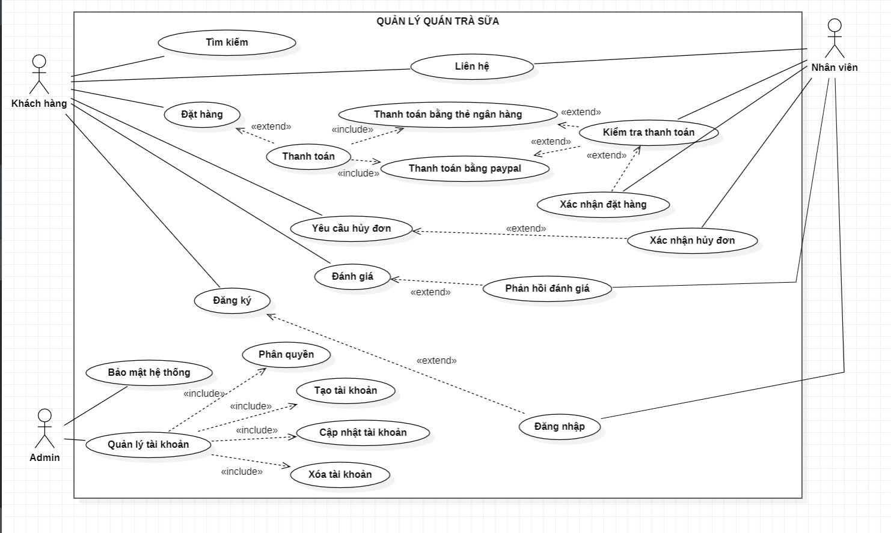
3. SƠ ĐỒ CỦA HỆ THỐNG
SƠ ĐỒ USECASE

Slide 8
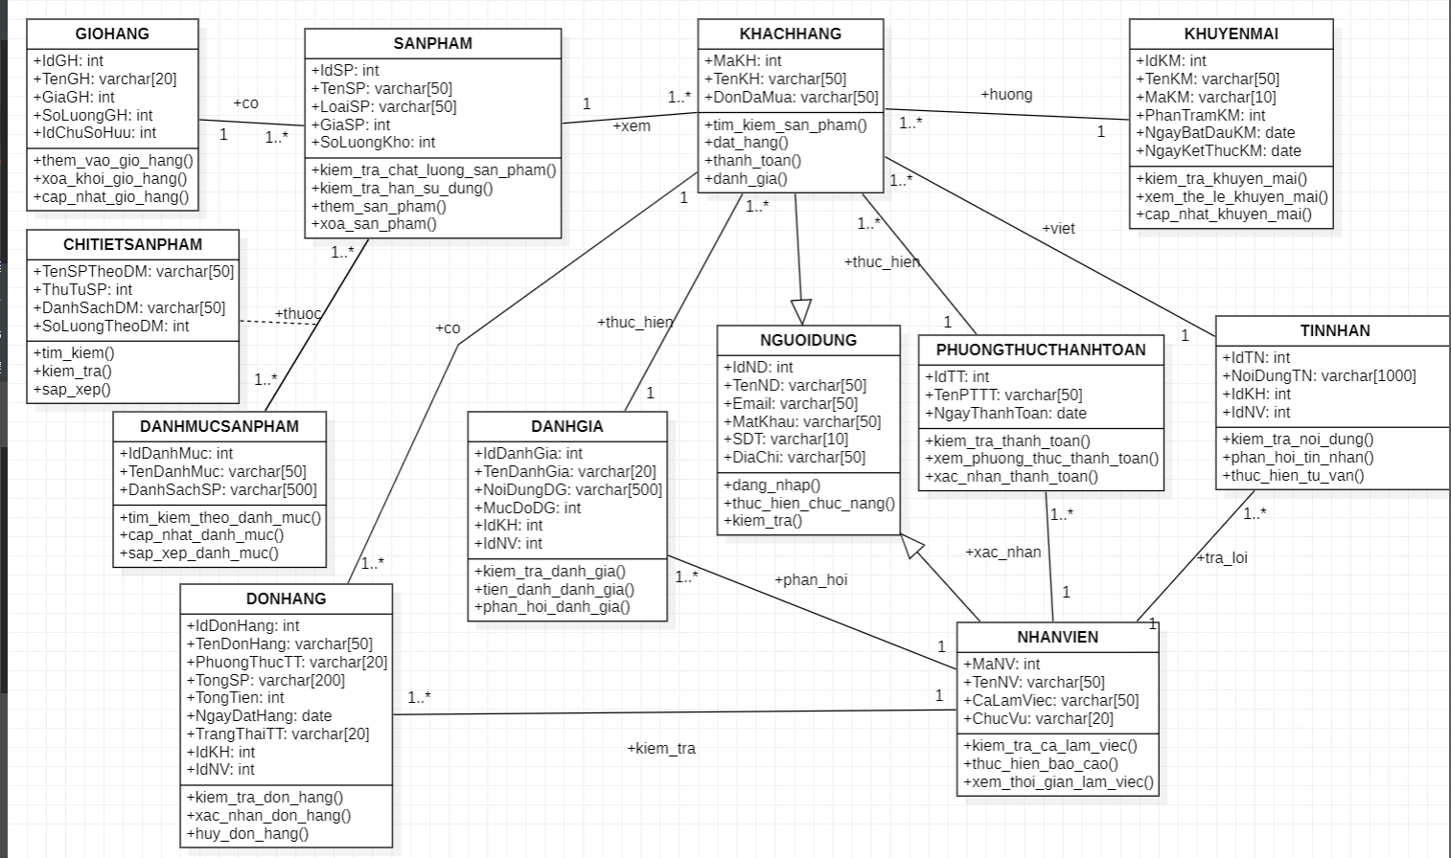
3. SƠ ĐỒ CỦA HỆ THỐNG
SƠ ĐỒ CLASS

Slide 9
4. KẾT LUẬN VÀ HƯỚNG PHÁT TRIỂN

Slide 10
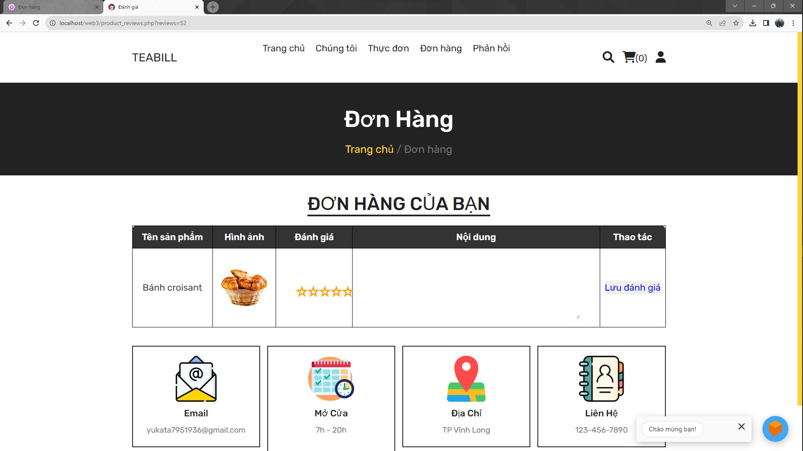
KẾT LUẬN
Giao diện người dùng thân thiện, dễ sử dụng.
Truy cập thiết bị di động, tối ưu hóa trải nghiệm.
Quản lý đơn hàng hiệu quả giúp theo dõi trạng thái và chi tiết đơn hàng.

Slide 11
HƯỚNG PHÁT TRIỂN
Mở rộng thực đơn cập nhật sản phẩm theo mùa hoặc sự kiện.
Kết hợp thêm nhiều cổng thanh toán trực tiếp liên kết ngân hàng khác.
Phát triển thêm nhiều chương trình khuyến mãi mới.
You can safely remove this slide.

